Slide 1
Server Basic Introduction
2017.2.15
SRD/SDS/TJ FW

Slide 2
Server
1. 什么是服务器（伺服器）
● 服务器可以从两方面来定义（软件和硬件），我们在这里讨论的是其硬件层面的意义。
● 服务器通常是指具有较高计算能力，能够提供给多个用户使用的计算机，所以和PC的区别重点在于“提供长时间同时服务多个用户依存于网络的服务”。
● 那么要实现于PC的区别，就要运用专门的服务器技术：
A． 稳定性要求：个人认为无论服务器技术最后发展到什么程度，稳定性对于服务器都是最重要的，因为服务器是用来承担运行关键任务的设备，每一个时刻都可能有数据和外界进行交换，所有它需要能够长时间无故障运行。比如防止硬件突然故障导致的整个系统宕机，服务器对于电源和电风扇多采用冗余设计（Redundant Power）。此外内存技术如ECC，内存镜像。服务器的硬盘的热插播技术(Hot plug)，磁盘阵列技术(RAID)都是为了保证服务器稳定运行和数据安全而设计。
B． 性能的要求：在保证稳定性的前提，就要努力提高服务器的性能。芯片组提供多路处理器的支持。CPU多采用多核心设计。服务器还可以支持大容量内存。并且支持多通道设计。在存储方面有高转速的SAS接口硬盘，近年来随着SSD技术的成熟，SSD也逐渐进入服务器领域。
C． 扩展性的要求：提供更多的外接设备接口（PCIe），提供多个硬盘和内存接口。
• 服务器分类：（按机构外形分类）---U: 是一种表示服务器外部尺寸的单位（unit的缩写），【1U=1.75英寸(in)=4.445厘米(cm)】

Slide 3
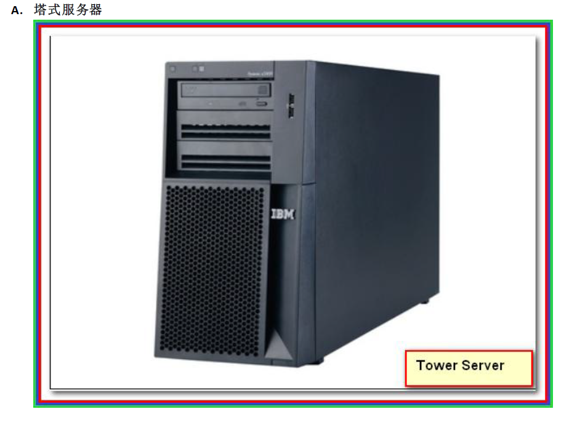
Tower Server
就使用对象或者使用级别来说，目前常见的入门级和工作组级服务器基本上都采用这一服务器结构类型，一些部门级应用也会采用.

Slide 4
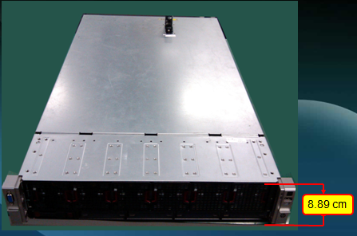
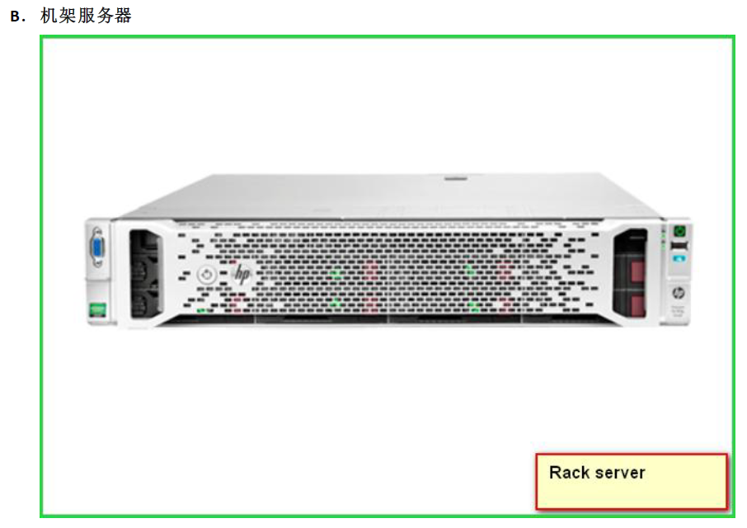
Rack Server
机 架（RACK）结构是传统电信机房的设备结构标准，宽度为19英寸，高度以单位“U”计算，每“U”为1.75英寸，也就是4.445厘米。由于机架式服 务器具有节省空间、高密度、便于集中维护、管理等优势等特性，因而一经问世便倍受厂商和用户的推崇，在某些领域已迅速取代了传统塔式服务器。

Slide 5
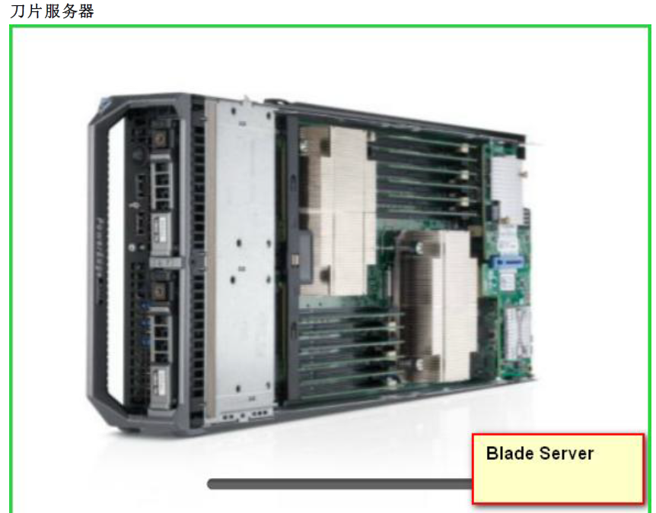
Blade Server
刀片服务器（Blade Server）是一种更高可用高密度机架结构的服务器平台，通常在一个3U高的机箱里可以插入10-20余个“刀片”，其中每一块“刀片”实际上就是一块 系统主板，既类似一个个可独立工作的服务器，在这种模式下，每一个主板可以通过本地硬盘启动自己的操作系统，如Windows NT/2000、Linux、Solaris等等，服务于指定的不同用户群，相互之间没有关联；不过它们也可以用系统软件将这些主板集合成一个服务器集 群。在集群模式下，所有的主板可以连接起来提供高速的网络环境，可以共享资源，为相同的用户群服务，而由于每块“刀片”都是热插拔的，所以，系统可以轻松 地进行替换，这些服务器可共用系统背板、冗余电源、冗余风扇、网络端口、光驱、软驱、键盘、显示器和鼠标，一个机箱对外就是一台服务器，而且多个刀片机箱 还可以级联，形成更大的集群系统。

Slide 6
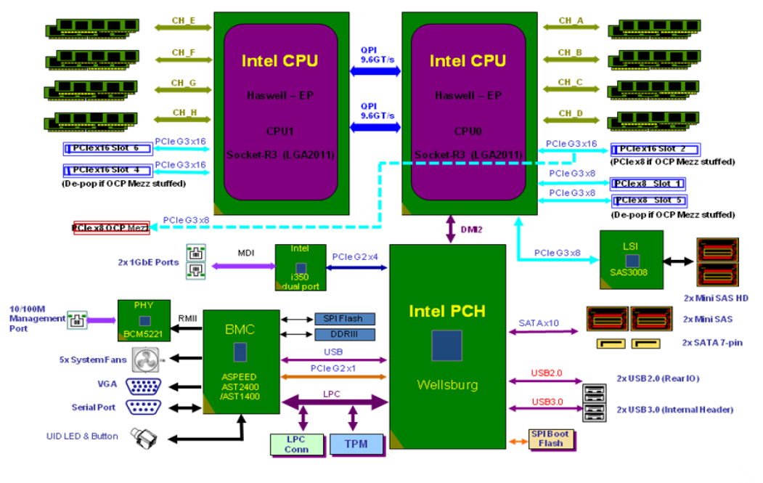
CL2100
407/807/806
BMC chipset:2400
PCH:Wellsburg-A
CPU:Haswell-EP
Broadwell
Codebase:Avcent

Slide 7
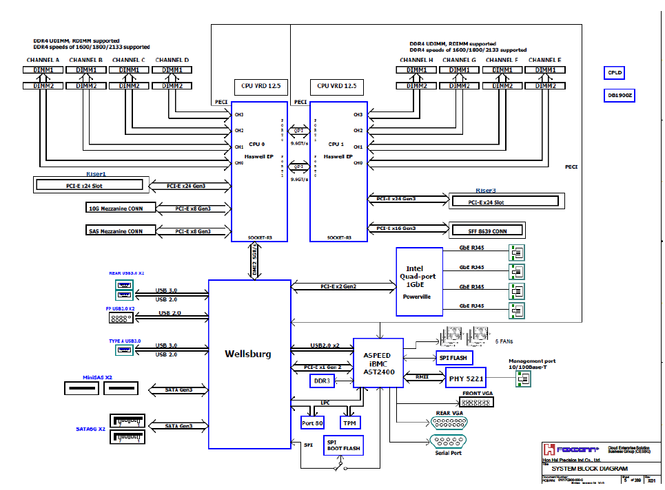
CL2200
1211R/1218R
BMC chipset:2400
PCH:Wellsburg-A
CPU:Haswell-EP
Codebase:Avcent

Slide 8
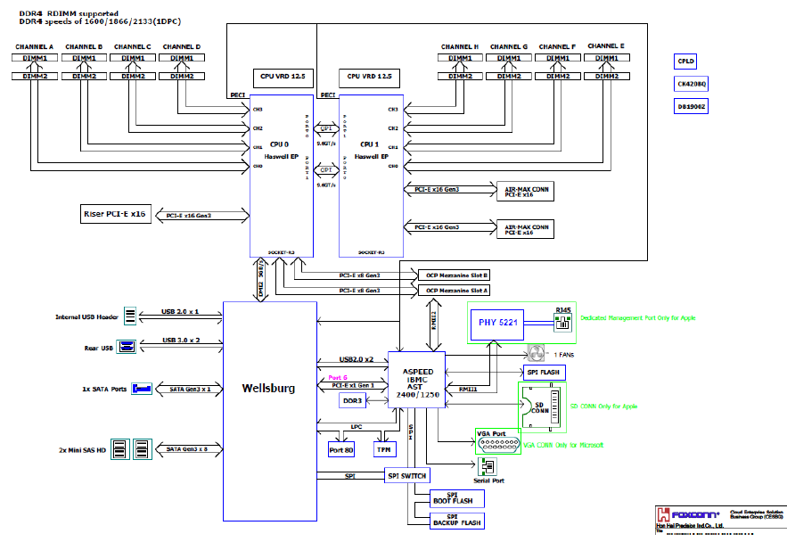
CL3100
Arcee
BMC chipset:2400
PCH:Wellsburg-A
CPU:Haswell/Broadwell
Codebase:AMI

Slide 9
CL4100
Prowl
BMC chipset:2400
PCH:Wellsburg-A
CPU:Broadwell-EP
Codebase: AMI

Slide 10
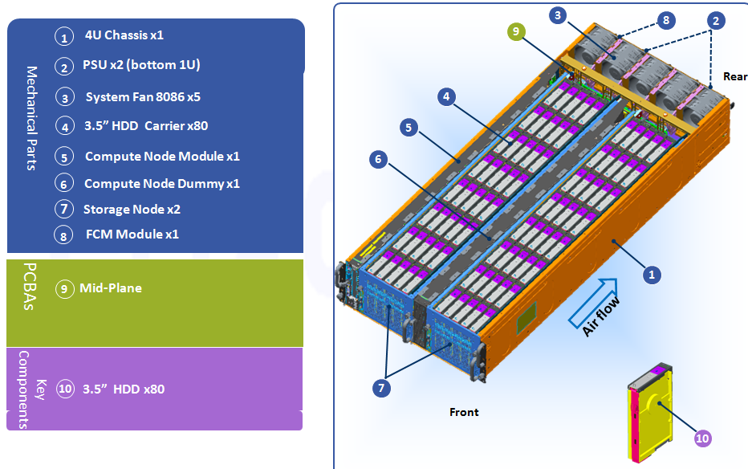
CL5200
Lego
BMC chipset:2400/1250
PCH:Wellsburg
CPU:Haswell/ Broadwell
Codebase:AMI

Slide 11
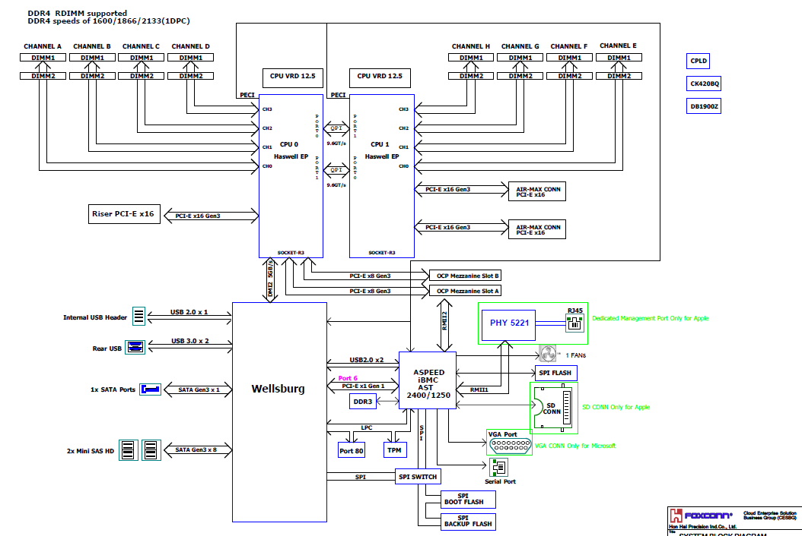
CL5800
Broadside
BMC chipset:2400/1250
PCH: Wellsburg
CPU: Broadwell
Codebase: AMI R10.0

Slide 12
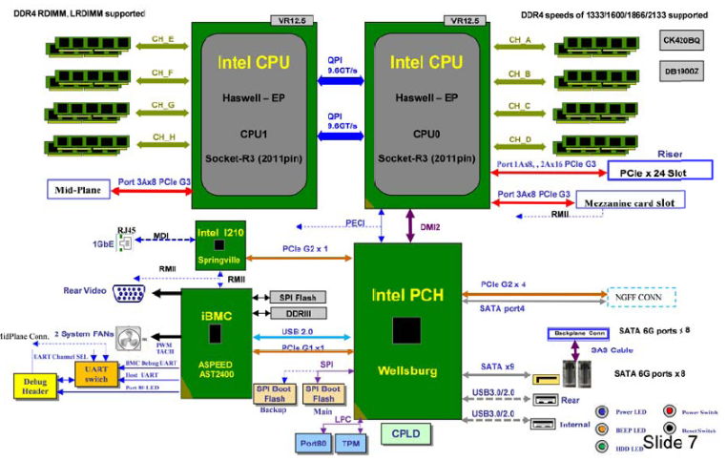
CL7100
Higgs
BMC chipset:2400/1250
PCH:Wellsburg
CPU:Haswell-EP
Codebase:AMI

Slide 13
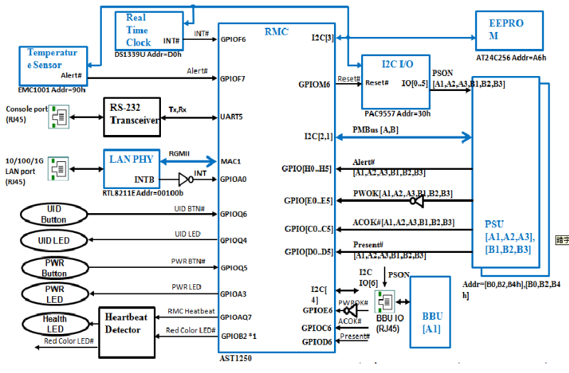
CL7100 - RMC
Higgs
BMC chipset:1250
Codebase:Avocent

Slide 14
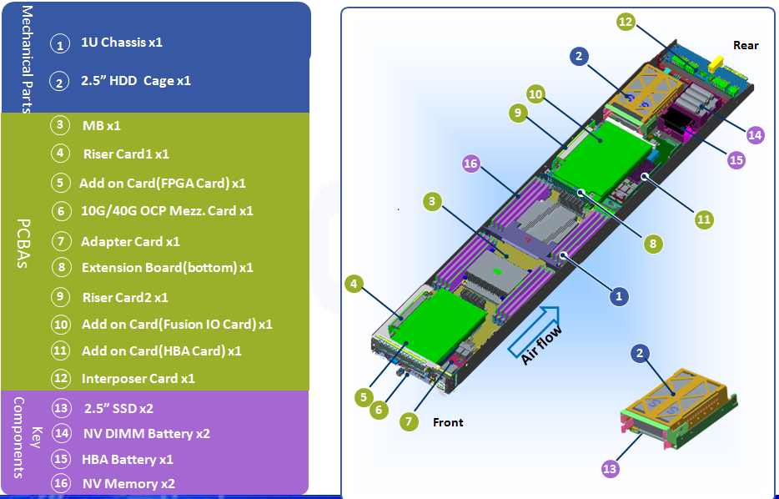
CL7300
Megatron
BMC chipset:2400/1250
PCH:Wellsburg
CPU:Haswell-EP
Codebase:AMI

Slide 15
Grantley Refresh (Broadwell-EP + Wellsburg)
Intel® Xeon® 處理器產品系列採用最新的 14 nm 製程技術，效能高而且記憶體頻寬更大，是新一代智慧物聯網 (IoT) 和網路應用程式的理想選擇。
這個全新處理器系列功能豐富，能滿足運算密集型應用程式的各種需求，包括視訊分析、高階醫學影像和安全應用程式。
強化的安全功能可改善資料加密並提供更好的保護，讓從邊緣上的裝置經過網路移動到雲端的資料能夠抵禦攻擊。Intel Xeon 處理器系列也提供低功率、高可靠性且耐用的散熱模式 (thermal profile) 的選項，可應付諸如工業自動化、電信業者等級通訊和網路設備及軍事國防等級設備一類應用。
效能高且適用於各式各樣的應用：改良後的核心架構再加上速度更快的記憶體 DDR4 (最高 2400 MHz) 和高 I/O 頻寬，更高的效能可應付各式各樣的應用。
提升多執行緒工作負載的效能： Intel® 交換式同步擴充指令集 (Intel® TSX) 能發揮隱藏的平行處理能力，藉此讓目前因為記憶體鎖定而拖慢的多執行緒工作負載提高效能。
改進虛擬化技術：隨著多個產業迅速導入虛擬化技術以及在單一伺服器平台上執行多個虛擬機器 (VM)，以發佈岔斷功能為例，它將單一 VM 上的多個岔斷對映到單一 APIC/向量，有助於減少提供 I/O 岔斷時的平均延時。
豐富的整合式 I/O：平台上可以使用多種整合式 I/O，包括 80 個 PCIe* 第 3 代線道、10 個 SATA 第 3 代連接埠以及 14 個 USB 連接埠來滿足設計需求。
。

Slide 16
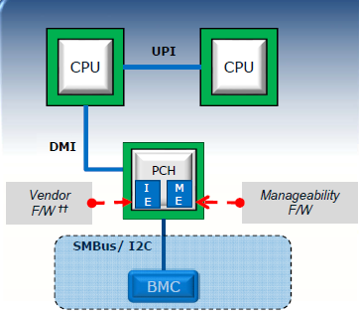
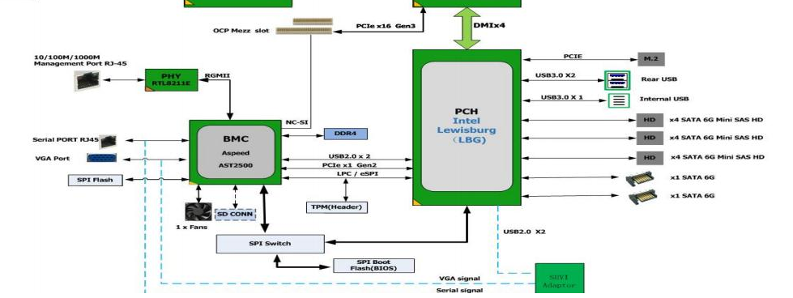
Purley(Lewisburg)
内存全部支持DDR4，六个通道，每通道最多两条DDR4-2400 DIMMS，或者一条DDR4-2666 DIMM。
QPI总线代之以新的UPI，意思是Ultra Path Interconnect(超级通道互连)，数据传输率可达9.6GT/s、10.4GT/s，带宽更足，灵活性更强，每条消息可以发送多个请求。
此外还支持DMI 3.0、PCI-E 3.0，后者最多48条通道。
支持双路、四路、八路系统，三条UPI总线，支持新的RAS特性，包括指令重试、高级ECC、适应性双设备数据矫正，TDP最高165W。
适合双路服务器，两条UPI总线，标准版TDP 145W，低压版45-80W，工作站级版本160W。

Slide 17
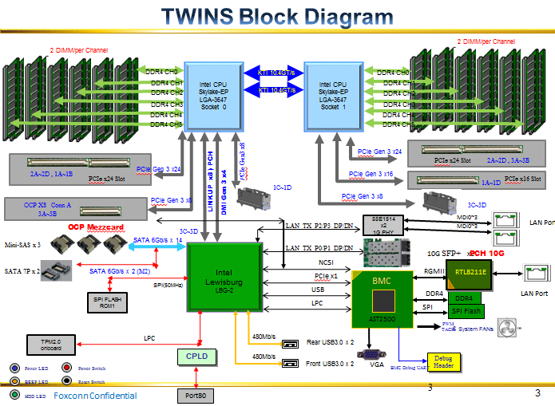
Purley Whitebox
TWINS 2U
BMC chipset:2500
PCH:Lewisburg
CPU:Skylake-EP
Codebase: AMI R11.5

Slide 18
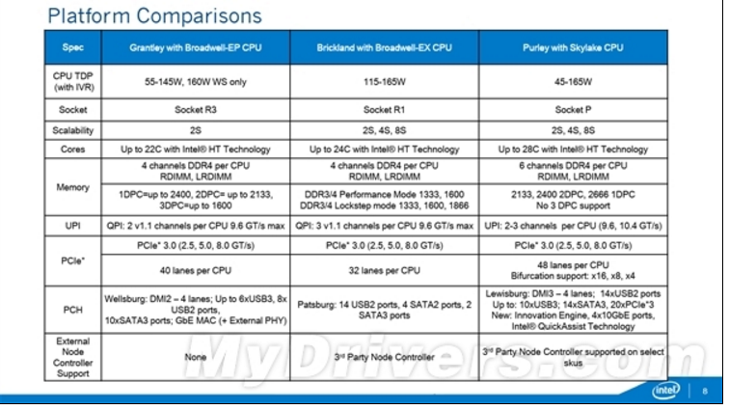
Comparisons

Slide 19
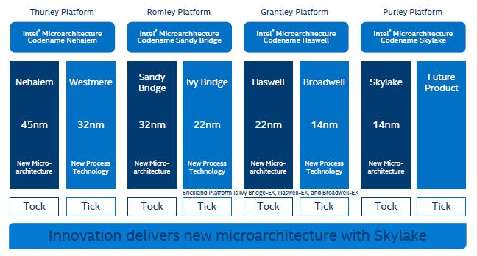
Tick-Tock model
每一次“Tick”代表着一代微架构的处理器芯片制程的更新，意在处理器性能几近相同的情况下，缩小芯片面积、减小能耗和发热量；而每一次“Tock”代表着在上一次“Tick”的芯片制程的基础上，更新微处理器架构，提升性能。一般一次“Tick-Tock”的周期为两年，“Tick”占一年，“Tock”占一年。

Slide 20
Q&A

Slide 21
Thanks

